Slide 1
Биотехнологический потенциал различных биообъектов
Лекция 2

Slide 2
В качестве биобъектов выступают одно- или многоклеточные живые организмы, функциональное предназначение которых — биосинтез необходимого продукта (продуценты) либо катализ ферментативной реакции (биокатализаторы). К биообъектам относятся макромолекулы, микро- и макроорганизмы, в частности:
вирусы — не имеющие клеточного строения и собственного энергоснабжения мельчайшие организмы, ведущие паразитический образ жизни;
бактерии — прокариотические (не обладающие ядром и другими мембранными органоидами) и эукариотические (содержащие в своём строении ядро и иные структуры) клетки;
водоросли (бурые, красные, зелёные, диатомовые, синезелёные и т. п.) — группа одноклеточных, колониальных или многоклеточных организмов, обитающих, в основном, в водной среде, но также в почве, на поверхности растений и в других местах;
лишайники — симбиотические ассоциации микроскопических грибов (микобионт) и зелёных микроводорослей и / или цианобактерий (фотобионт или фикобионт), образующие слоевища (талломы) определённой структуры;
грибы — лишённые хлорофилла (пигмента, участвующего в фотосинтезе) организмы, усваивающие минеральные вещества непосредственно из окружающей среды, а органические — только в готовом виде;
водные растения, пребывающие в солёной, пресной (большей частью) либо солоноватой водных средах;
культуры клеток животного происхождения, равно как и изолированные ткани, органы или цельные тела животных;
тотипотентные растительные клетки, сохраняющие генетическую информацию в процессе своего развития и способные, в случае наличия благоприятных условий, полностью восстановить организм.

Slide 3
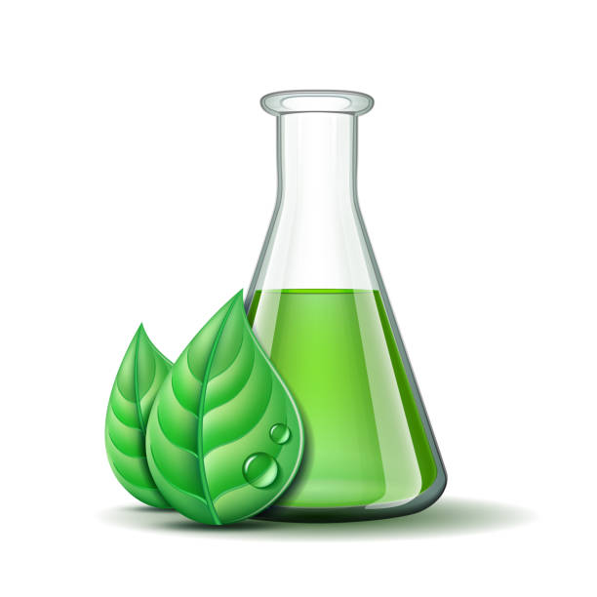
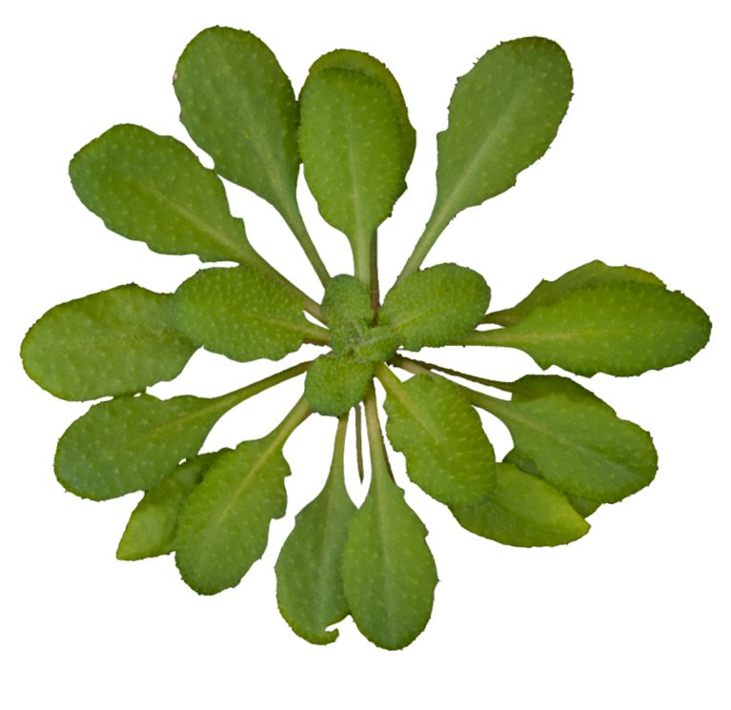
Растения как основные объекты биотехнологии
Применительно к растительным объектам биотехнология традиционно рассматривается в рамках следующих направлений:
1. Биотехнология производства культуры клеток, тканей и органов растений;
2. Биотехнология микроклонального размножения;
3. Генная инженерия;
4. Банк in vitro и криоконсервация; их значение для сохранения генофонда растений.

Slide 4
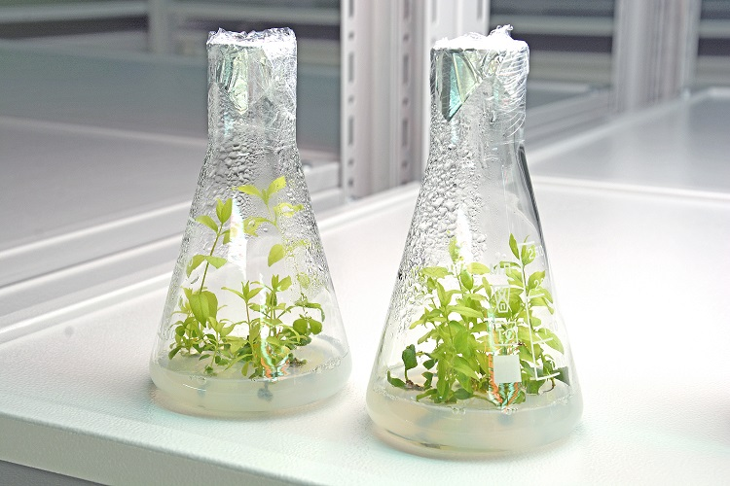
Четыре основных применения биотехнологий в сельском хозяйстве:
1. Микроразмножение,
2. Индукция и отбор (селекция) мутантных клеток,
3. Производство соматических гибридов
4. Производство трансгенных растений
Микроразмножение. Массовое размножение сельскохозяйственных и лесных растений является важным применением техники микроклонального размножения. Развитие эмбрионов из соматических клеток в культуре привело к искусственному производству семян.
Индукция и отбор мутанта. Различные физические и химические мутагены используются в эксплантах растений разных видов для поулчения мутантов. Теперь мутанты могут быть использованы для выбора вариантов клеточных линий, которые устойчивы к антибиотикам, аминокислотным аналогам, хлоратам, аналогам нуклеиновых кислот, токсинам грибов, стрессам окружающей среды (соленость, охлаждение, высокая температура, токсичность алюминия) и гербицидам и т.д.

Slide 5
Производство соматических гибридов.
Протопласты (растительные) могут подвергаться слиянию при определенных благоприятных условиях, и слитый продукт может давать соматическое гибридное растение, которое позволяет:
Возможность образования гибридов широко неродственных форм.
Неполовой способ переноса всего генома или гена.
Производство трансгенных растений Генная инженерия может быть использована для внедрения генов в растение, которое не встречается ни в одном растении того же семейства. Если генно-инженерные растения предполагают использовать в коммерческих целях, то должны удовлетворят следующие критерии: I.Гены, представляющие для нас интерес можно внедрять во все клетки II. Стабильное поддержание новой (внедренной) генетической информации III. Новый ген должен передаваться последующим поколениям. IV. Клонированные гены должны Экспрессироваться в правильных клетках в правильное время.

Slide 6
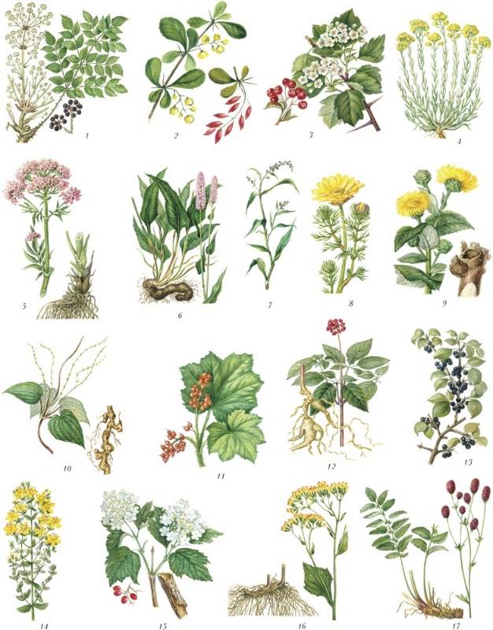
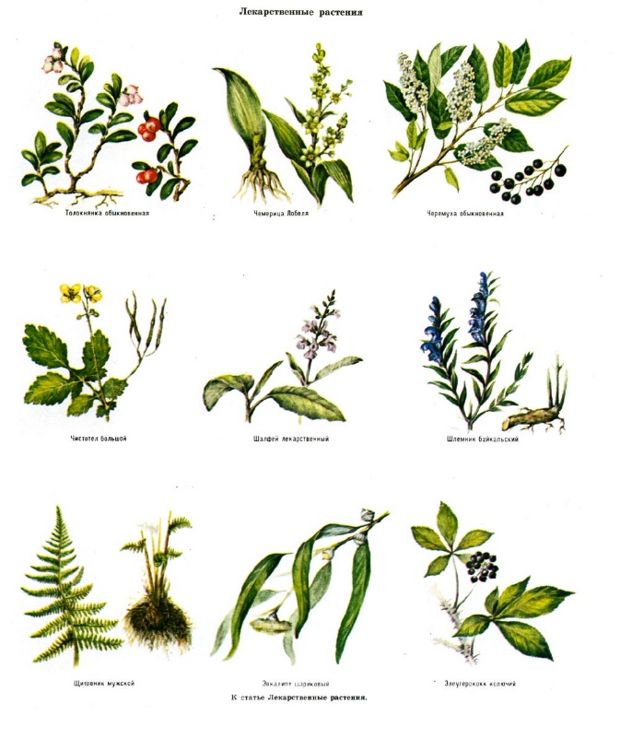
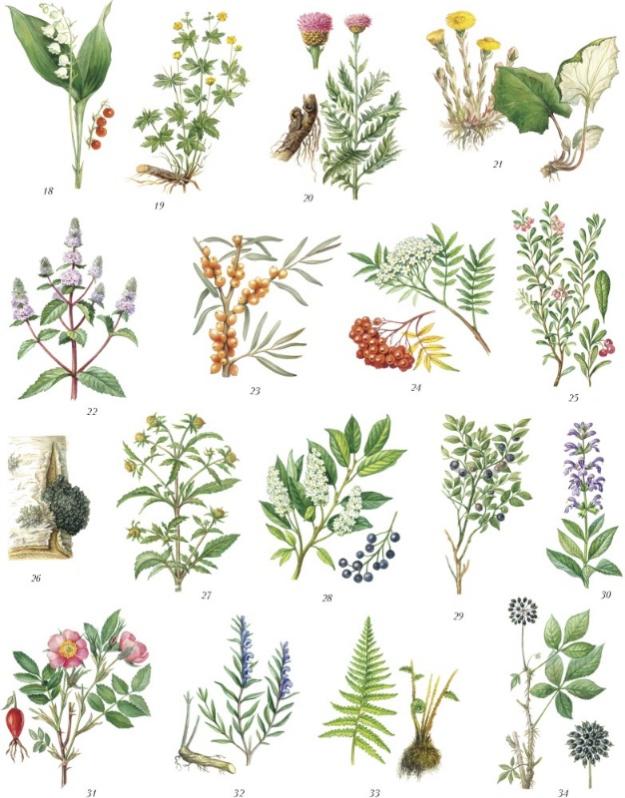
Лекарственные растения являются наиболее важным источником жизненно важных лекарств для большинства населения мира. Растительные вторичные метаболиты являются экономически важными:
лекарственные средствами,
ароматизаторами,
пигментами,
пищевыми добавками
пестицидами.
Для отбора, размножения, улучшения и анализа лекарственных растений важны методы биотехнологии.
Системы культивирования клеток растений представляют собой потенциальный возобновляемый источник ценных лекарственных соединений, ароматизаторов, отдушек и красителей, которые не могут быть получены микробными клетками или химическим синтезом.

Slide 7
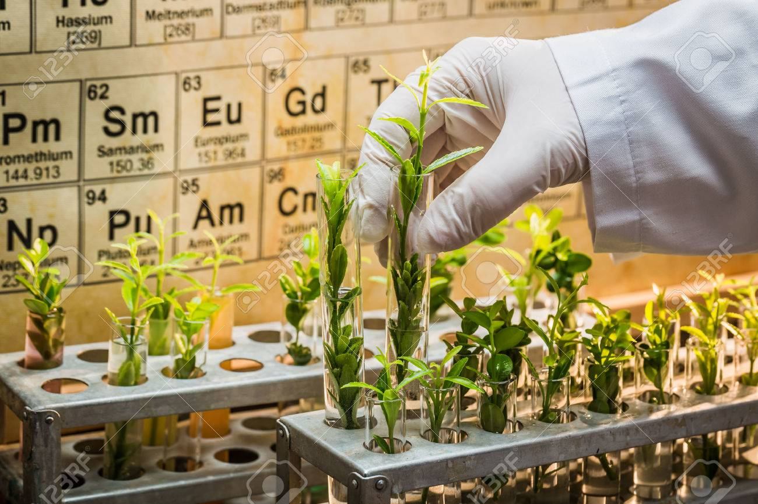
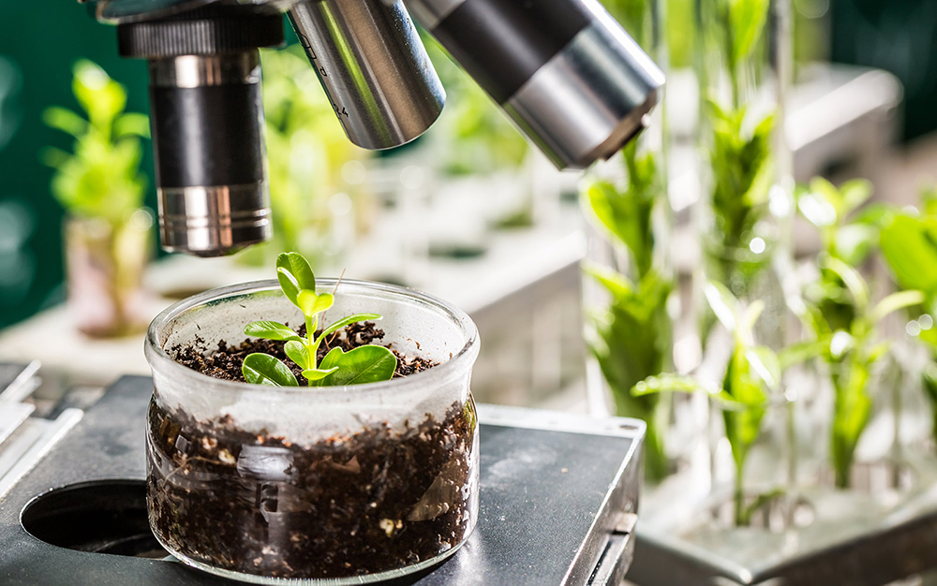
Биотехнология используется с растениями в качестве объекта во многих областях, в том числе:
Защита от насекомых, которая исходит от растений, а не от применеия пестицидов.
Устойчивость к гербицидам, которая делает борьбу с сорняками более эффективной и уменьшает количество применимых гербицидов. § Защита от болезней, которая исходит изнутри растения, чтобы обеспечить защиту от определенных вирусных или грибковых заболеваний.
Улучшение питательных свойств, качество пищевых продуктов и / или преимущества при обработке пищевых продуктов.
Изменение производства линолевой кислоты в растении, приводит к лучшему устойчивости низким температурам и морозам.
Желательные функциональные характеристики

Slide 8
Животные как основные объекты биотехнологии
Конвенциональные технологии и биотехнологии в животноводстве внесли огромный вклад в повышение производительности труда, особенно в развитых странах, а также могут помочь в борьбе с нищетой и голодом, сокращению угрозы заболеваний и обеспечению экологической устойчивости в развивающихся странах. Имеется в наличии широкий спектр биотехнологий, которые уже используются в развивающихся странах в каждом из трех основных секторов животноводства, которые можно классифицировать как воспроизводство, генетику и селекцию животных, производство и кормление животных, и охрану здоровья животных.
В воспроизводстве, генетике и селекции животных искусственное оплодотворение (AI) является вероятно наиболее широко применяемой биотехнологией, особенно в сочетании с криоконсервацией, что обеспечивает значительное генетическое улучшение производительности, а также глобальное распространение отобранной мужской зародышевой плазмы. Комплементарные технологии, такие как мониторинг половых гормонов, синхронизация эструса и употребление спермы отобранного пола могут повысить эффективность искусственного оплодотворения. Перенос эмбрионов обеспечивает те же возможности для самок, хотя и в гораздо меньших масштабах и по гораздо высшей цене. Молекулярные техники ДНК-маркеров можно также использовать для генетического улучшения, через селекцию с помощью маркеров, с использованием маркеров расположеных рядом с интересующими нас генами, а также для описания и сохранения генетических ресурсов животных. Использование большинства молекулярных маркерных систем зависит от цепной реакции полимеразы (PCR), которая является важным методом для амплификации специфических последовательностей ДНК.

Slide 9
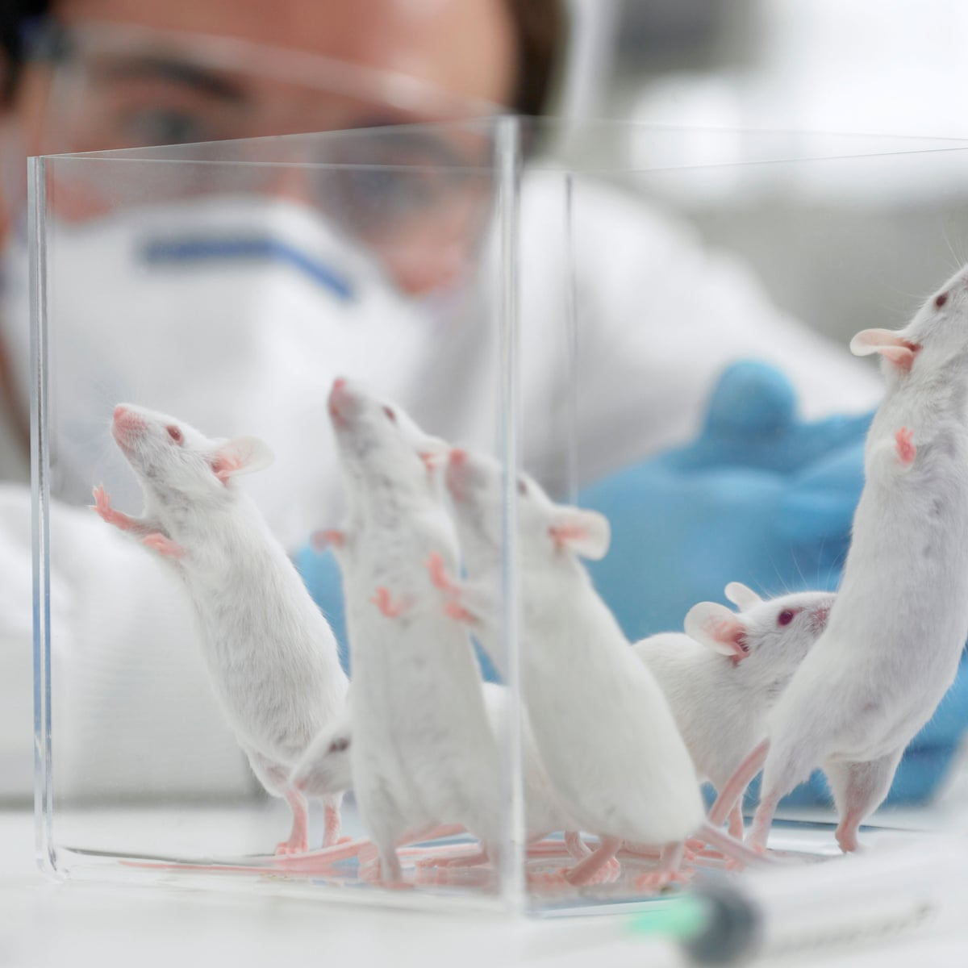
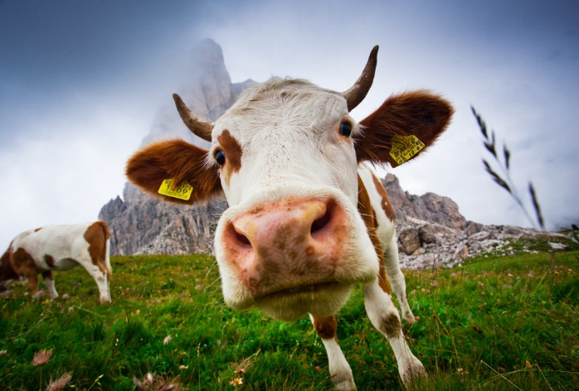
Искусственное оплодотворение практикуется в некоторой степени в большинстве развивающихся стран. Его применение, в первую очередь, касается молочного скота в пригородных районах, где существуют дополнительные услуги, в том числе маркетинг молока. Высокая стоимость жидкого азота для криоконсервации семени часто ограничивает использование искусственного оплодотворения вдали от городов. Искусственное оплодотворение обычно используется для скрещивания с импортной зародышевой плазмой, скорее чем для лучшего местного генетического материала, в связи с нехваткой программ идентификации, учета и оценки животных. Отсутствие системы идентификации животных высшего качества.исключает (наряду с отсутствием технических возможностей) использование более совершенных технологий, таких как перенос эмбрионов или селекцию с помощью маркеров, Молекулярные биотехнологии в области воспроизводства, генетики и селекции животных, как правило, ограничивается генетической характеризацией, обыкновенно посредством международного сотрудничества.
Биотехнологии для производства и кормления животных зачастую основаны на использовании микроорганизмов, в том числе, производимых с помощью технологии рекомбинантной ДНК. Технологии ферментации используются для производства питательных веществ (таких как определенные незаменимые аминокислоты или целые белки), или для улучшения усвояемости кормов для животных. Микробные культуры используются для повышения качества силоса, или для улучшения пищеварения когда их используют в качестве пробиотиков. Были разработаны рекомбинантные бактерии, которые производят определенные ферменты и гормоны улучшающие использование питательных веществ, которые могут увеличить производительность (например, соматотропный гормон) и / или уменьшить воздействия на окружающую среду (например, фитазы). Ферменты деградирующие растительные волокна были также использованы для увеличения продуктивности животных и уменьшения загрязнения окружающей среды.

Slide 10
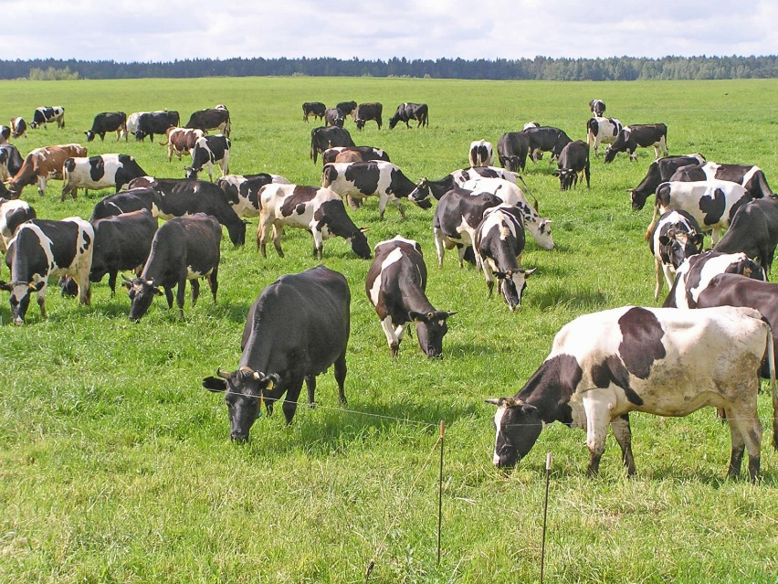
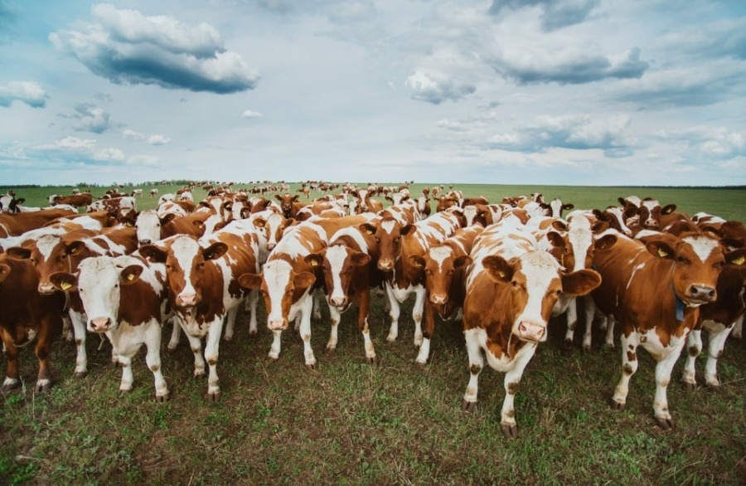
Хотя данные ограничены, кажется что аминокислоты и ферменты представляют наиболее известные и широко распространенные продукты биотехнологии, связанные с питанием, используемые в развивающихся странах. Индия и Китай развили местную промышленность для их производства. Различные факторы ограничивают использование многих других биотехнологий. К примеру, производство силоса не так распространено, исключая таким образом использование микробных культур. Применение рекомбинантного соматотропина терпит из-за низкого уровня принятия со стороны общественности, отсутствие адекватных кормов хорошего качества и низкого генетического потенциала животных в развивающихся странах. Ферментации лигноцеллюлозных материалов в целях улучшения качества растительных остатков сельскохозяйственных культур и кормов были не очень эффективными.
Биотехнологии используются в области охраны здоровья животных для повышения точности диагностики заболеваний, а также для контроля и лечения заболеваний. Моноклональные антитела используются в диагностических методах основанных на иммунологии, включая иммуноферментный и радиоиммунный анализы. Эти методы не различают вакцинированных от инфицированных животных, так что в настоящее время предпочитаются молекулярно биологические методы, которые обнаруживают специфические последовательности ДНК. Вакцинация также является незаменимым способом для поддержания здоровья животных, и рекомбинантные вакцины имеют потенциальные преимущества по сравнению с традиционными вакцинами в специфичности, стабильности и безопасности. Кроме того, метод стерильных насекомых (SIT), как правило, применяется в рамках всей области управления комплексной борьбой с вредителями, и используется для улучшения здоровья скота в пределах определенной географической области, для борьбы с насекомыми, которые вызывают или передают конкретные заболевания домашнего скота.

Slide 11
Микроорганизмы как основные объекты биотехнологии
Современная биотехнология опирается на достижения естествознания, техники, технологии, биохимии, микробиологии, молекулярной биологии, генетики. Биологические методы используются в борьбе с загрязнением окружающей среды и вредителями растительных и животных организмов. К достижениям биотехнологии можно также отнести применение иммобилизованных ферментов, получение синтетических вакцин, использование клеточной технологии в племенном деле.
Широкое распространение получили гибридомы и продуцируемые ими моноклональные антитела, используемые в качестве диагностических и лечебных препаратов.
Бактерии, грибы, водоросли, лишайники, вирусы, простейшие в жизни людей играют значительную роль. С давних времен люди использовали их в процессах хлебопечения, приготовления вина и пива, в различных производствах. В настоящее время в связи с проблемами получения ценных белковых веществ, увеличения плодородия почв, очищения окружающей среды от загрязнителей, получения биопрепаратов и другими целями и задачами диапазон изучения и использования микроорганизмов значительно расширился. Микроорганизмы помогают людям в производстве эффективных питательных белковых веществ и биологического газа. Их используют при применении биотехнических методов очистки воздуха и сточных вод, при использовании биологических методов уничтожения сельскохозяйственных вредителей, при получении лечебных препаратов, при уничтожении утильсырья.
Некоторые виды бактерий используются для регенерации ценных метаболитов и лекарств, их используют с целью решения проблем биологического саморегулирования и биосинтеза, очищения водоемов.

Slide 12
Микроорганизмы, и прежде всего бактерии, - классический объект для решения общих вопросов генетики, биохимии, биофизики, космической биологии. Бактерии широко используются при решении многих проблем биотехнологии.
Микробиологические реакции благодаря своей высокой специфичности широко используются в процессах химических превращений соединений биологически активных природных соединений. Известно около 20 типов химических реакций, которые осуществляются микроорганизмами. Многие из них (гидролиз, восстановление, окисление, синтез и пр.) с успехом используются в фармацевтической химии. При произведении этих реакций применяются разные виды бактерий, актиномицетов, дрожжеподобных грибов и других микроорганизмов.
Создана биотехнологическая промышленность для получения антибиотиков, ферментов, интерферона, органических кислот и других метаболитов, продуцентами которых являются многие микроорганизмы.
Некоторые грибы родов Aspergillus и Fusarium (A.flavus, A.ustus, A.oryzae, F.sporotrichiella) способны гидролизовать сердечные глюкозиды, ксилозиды и рамнозиды, а также гликозиды, содержащие в качестве конечного сахара глюкозу, галактозу или арабинозу. С помощью A.terreus получают никотиновую кислоту.
В фармации микробиологические трансформации применяются с целью получения физиологически более активных веществ или полуфабрикатов, синтез которых чисто химическим путем достигается с большими трудностями или вообще невозможен.

Slide 13
Микробиологические реакции используются при изучении метаболизма лекарственных веществ, механизма их действия, а также для выяснения природы и действия ферментов.
Продуцентами биологически активных веществ являются многие простейшие. В частности, простейшие обитающие в рубце жвачных животных, вырабатывают фермент целлюлазу, способствующий разложению клетчатки (целлюлозы).
Простейшие являются продуцентами не только ферментов, но и гистонов, серотонина, липополисахаридов, липополипептидоглюканов, аминокислот, метаболитов, применяемых в медицине и ветеринарии, пищевой и текстильной промышленностях. Они являются одним из объектов, применяемых в биотехнологии.
Возбудитель южноамериканского трипаносомоза Trypanosoma cruzi является продуцентом противоопухолевого препарата круцина и его аналога – трипанозы. Эти препараты оказывают цитотоксическое действие на клетки злокачественных образований.
Продуцентами антибластомных ингибиторов являются также Trypanosoma lewisi, Crithidia oncopelti и Astasia longa.
Препарат астализид, продуцируемый Astasia longa, обладает не только антибластомным действием, но и антибактериальным ( в отношении E.coli и Pseudomonas aeruginosa), а также и антипротозойным ( против Leischmania).
Простейшие используются для получения полиненасыщенных жирных кислот, полисахаридов, гистонов, серотонина, ферментов, глюканов для применения в медицине, а также в пищевой и текстильной промышленности.

Slide 14
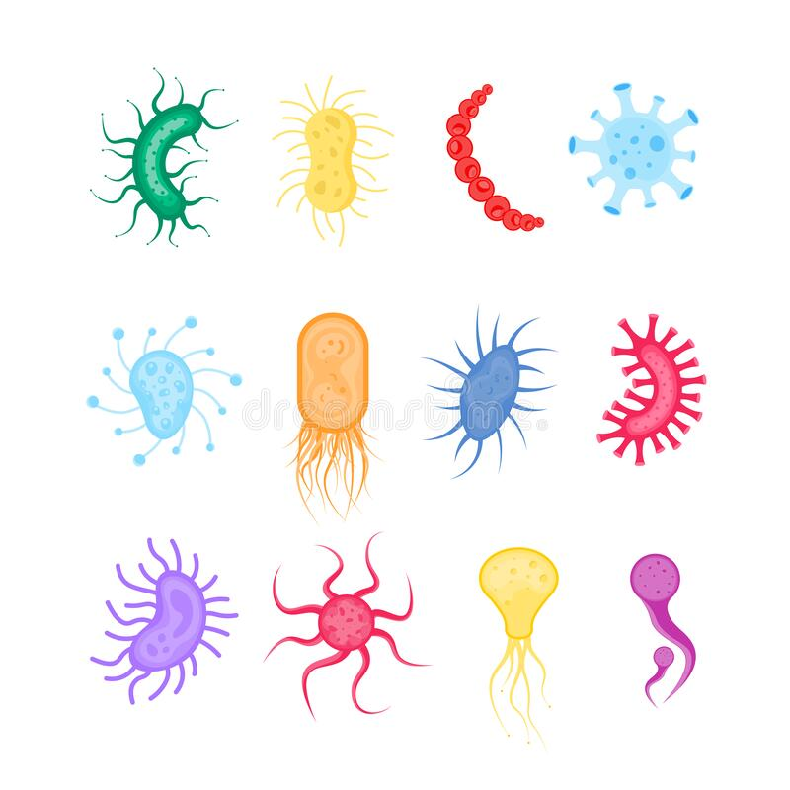
Ферментные препараты Aspergillus oryzae используются в пивоваренной промышленности, а ферменты A.niger используются при производстве и осветлении плодовоягодных соков и лимонной кислоты. Выпечка хлебобулочных изделий улучшается при использовании ферментов A.oryzae и A.awamori. При производстве лимонной кислоты, уксуса, кормовых и хлебопекарных изделий производственные показатели улучшаются при применении в технологическом процессе Aspergillus niger и актиномицетов. Применение очищенных препаратов пектиназы из мицелия A.niger при получении соков способствует увеличению их выхода, снижению вязкости и увеличению осветления.
Бактериальные ферменты (Bac.subtilis) используются для сохранения свежести кондитерских изделий и там, где нежелателен глубокий распад белковых веществ. Использование ферментных препаратов из Bac.subtilis в кондитерском и хлебобулочном производстве способствует улучшению качества и замедлению процесса червстления изделий. Ферменты
Bac.mesentericus активизируют депелирование кожевенного сырья.
Микроорганизмы широко используются в пищевой и бродильной промышленности.
В молочной промышленности очень широко используются молочные дрожжи. С их помощью приготавливают кумыс, кефир. Ферментами этих микроорганизмов молочный сахар разлагается до спирта и углекислоты, в результате этого улучшается вкус продукта и повышается его усвояемость организмом. При получении молочнокислых продуктов в молочной промышленности широко используются дрожжи, не сбраживающие молочный сахар и не разлагающие белки и жир. Они способствуют сохранению масла и увеличению жизнеспособности молочнокислых бактерий. Пленчатые дрожжи (микодерма) способствуют созреванию молочнокислых сыров.
Грибы Penicillum roqueforti используют при производстве сыра рокфор, а грибы Penicillum camemberi – в процессе созревания закусочного сыра.

Slide 15
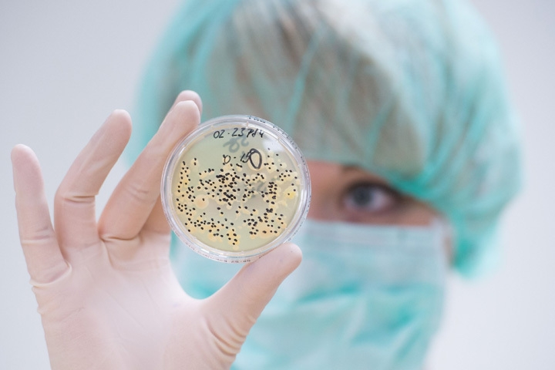
Промышленное использование микроорганизмов для получения новых пищевых продуктов способствовало созданию таких видов промышленности как хлебопекарская и молочная, производство антибиотиков, витаминов, аминокислот, спиртов, органических кислот и пр.
Использование в пищевой промышленности истинных молочнокислых бактерий (Bact.bulgaricum, Bact.casei, Streptococcus lactis и др.) или их комбинаций с дрожжами позволяет получать не только молочнокислые, но и спипртомолочнокислые и кислоовощные продукты. К ним относятся простокваша, мацони, ряженка, сметана, творог, квашенная капуста, квашенные огурцы и помидоры, сыры, кефир, кислое хлебное тесто, хлебный квас, кумыс и другие продукты. Для приготовления простокваши и творога применяют Str.lactis, Str.diacetilactis, Str.paracitrovorus, Bact.acidophilum.
При приготовлении масла используют ароматизирующие бактерии и молочнокислые стрептококки Str.lactis, Str.cremoris, Str.diacetilactis, Str.citrovorus, Str.paracitrovorus.
Ложные молочнокислые бактерии (E.coli commune, Bact. Lactis aerogenes и др.) участвуют в процессах силосования зеленых кормов.
Среди метаболитов микробной клетки особое место занимают вещества нуклеотидной природы, которые являются промежуточными продуктами в процессе биологического окисления. Эти вещества являются очень важным сырьем для синтеза производных нуклеиновых кислот, ценных лекарственных препаратов антимикробного и антибластомного действия и других биологически активных веществ для микробиологической промышленности и сельского хозяйства.
Микробиологический синтез в основе своей представляет реакции, протекающие в живых клетках. Для осуществления такого синтеза используются бактерии способные осуществлять фосфорилирование пуриновых и пиримидиновых оснований, их нуклеозидов или синтетических аналогов низкомолекулярных компонентов нуклеиновых кислот.

